Slide 1

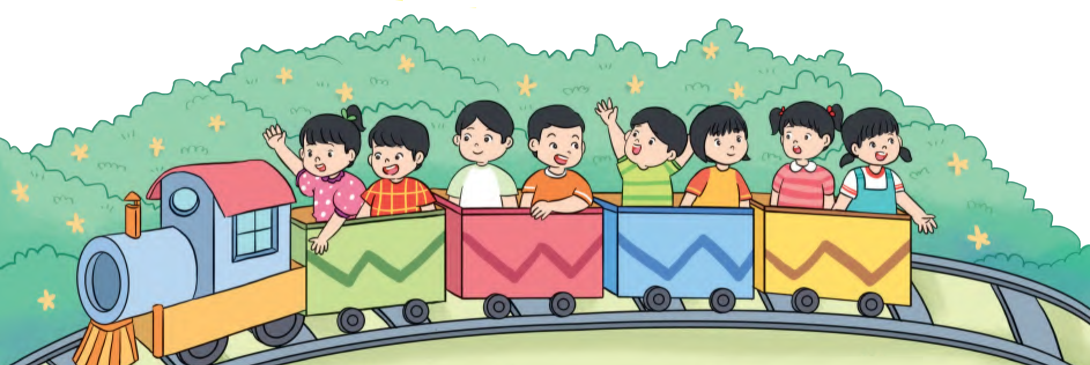
?
?
?
=
?
2
x
4
8

Slide 2

2 x 4 = 8
Thừa số
Thừa số
Tích
Chú ý: 2 x 4 cũng gọi là tích

Slide 3
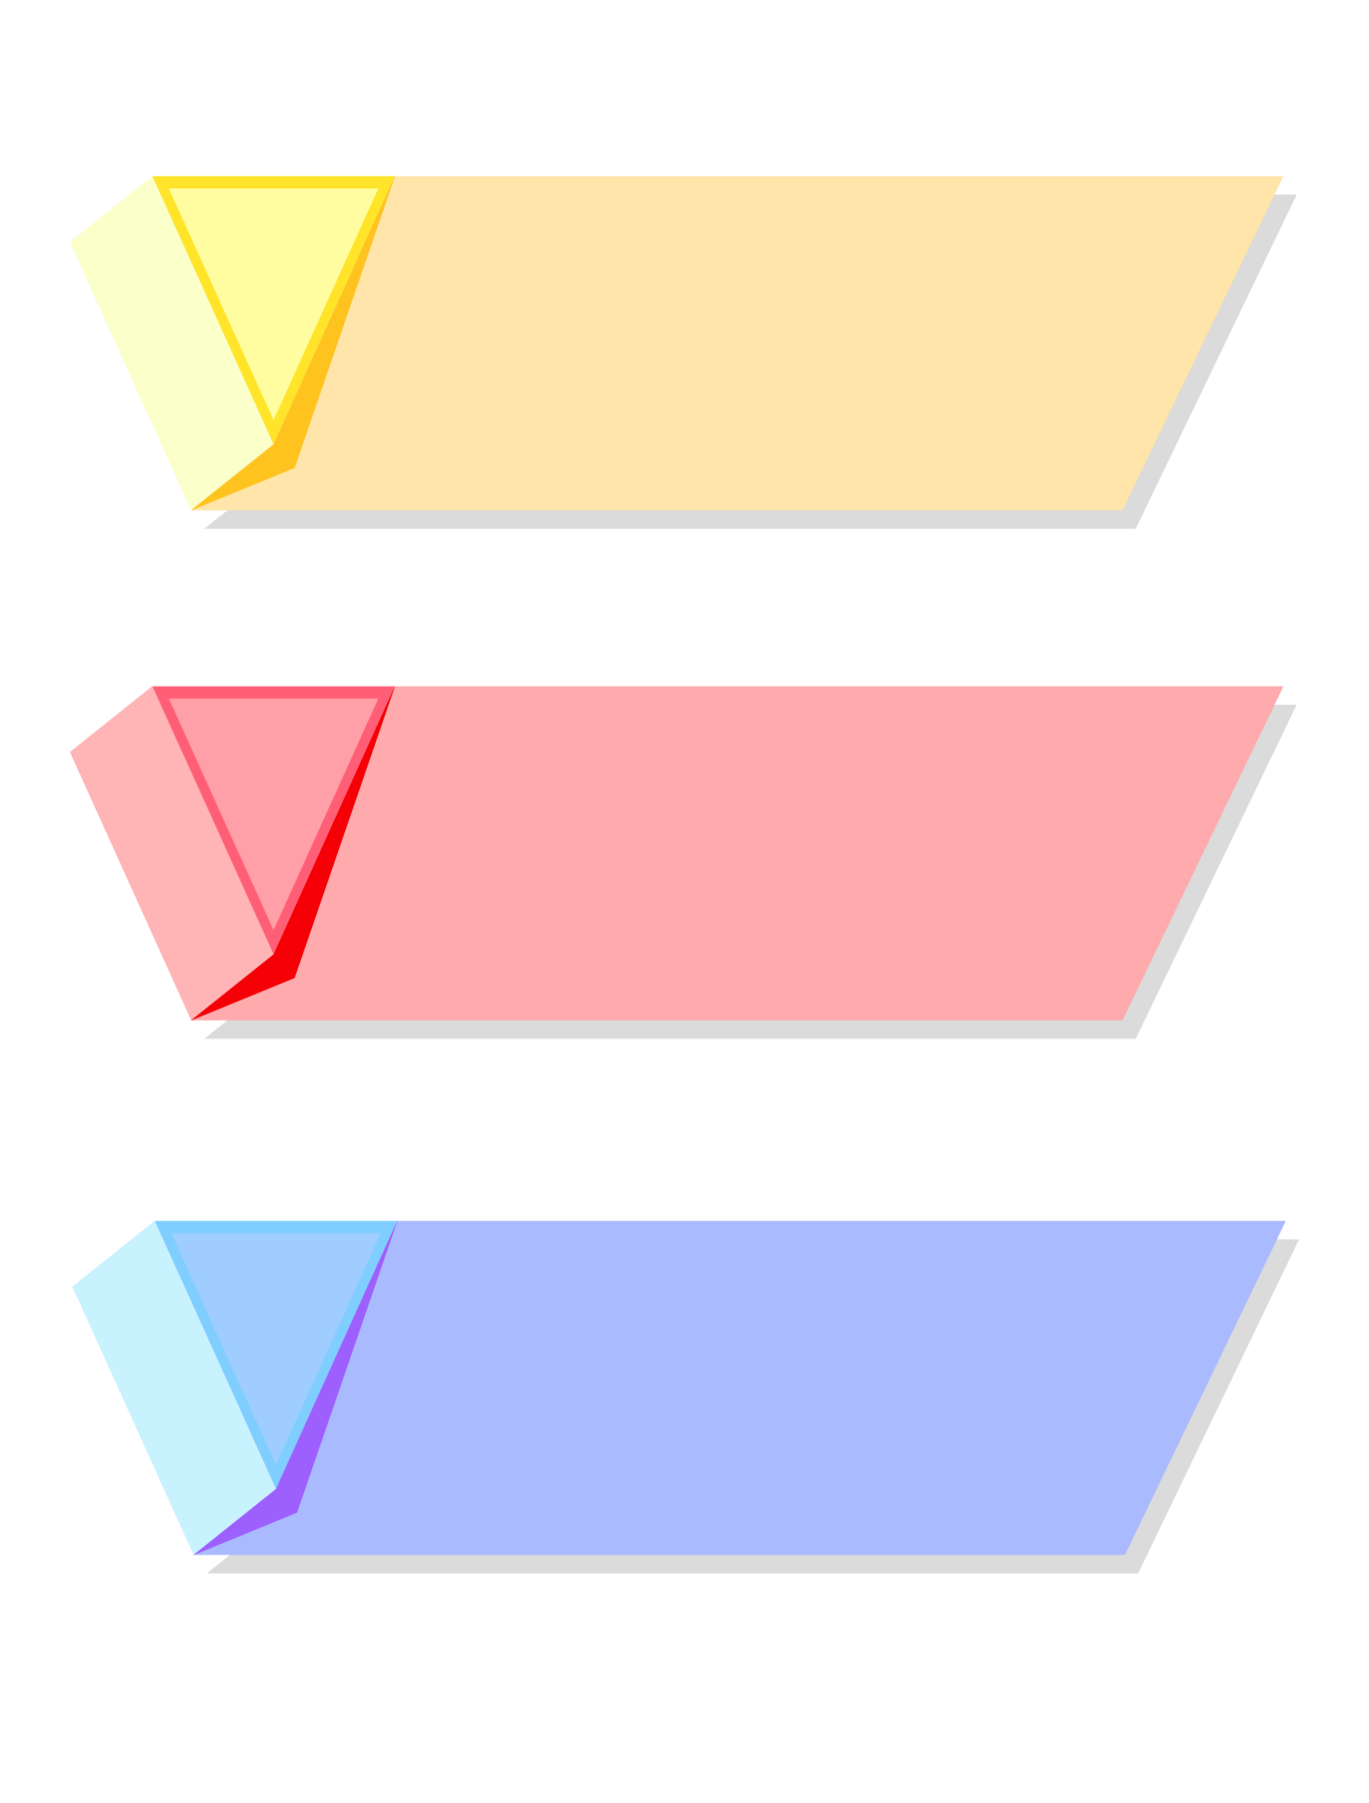

1
Nêu thừa số, tích trong các phép tính sau:
5 x 2 = 10
5 x 2 = 10
4 x 3 = 12
Thừa số
Thừa số
Tích

Slide 4
5 x 2 = 10
4 x 3 = 12
4 x 3 = 12
Thừa số
Thừa số
Tích

Slide 5

2
Tìm tích, biết các thừa số lần lượt là:
2 và 3
4 x 5 =
20
2 x 3 =
6
4 và 5
2 x 3 = 2 + 2 + 2 = 6
4 x 5 = 4 + 4 + 4 + 4 + 4 = 20

Slide 6
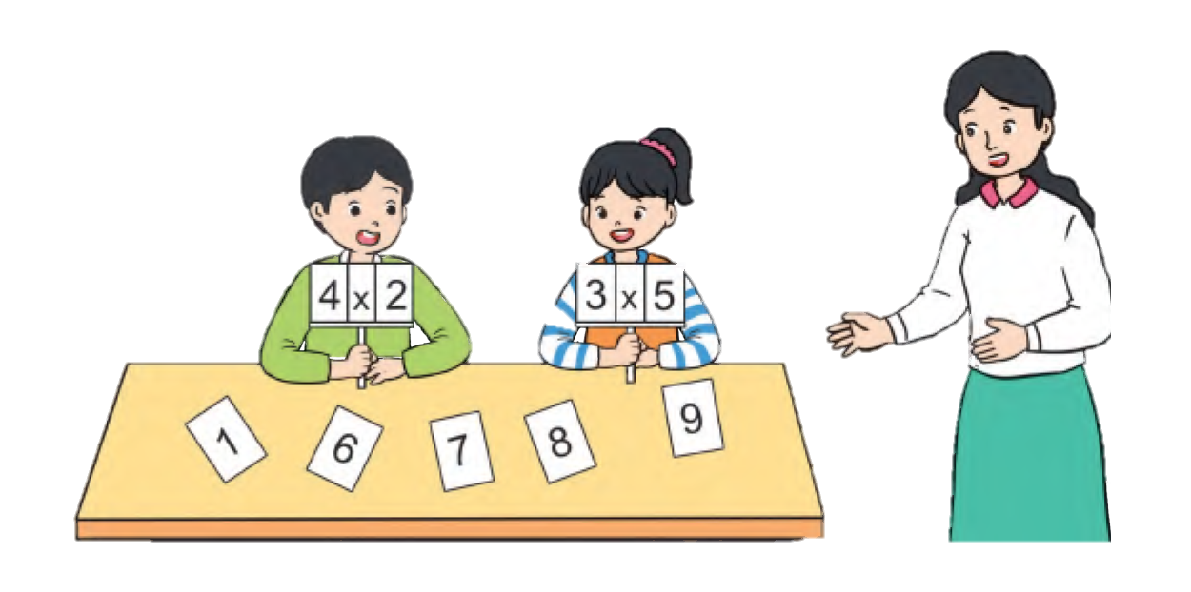
3
Thực hành “Lập tích”
Mỗi bạn lấy hai thẻ số và nêu tích lập được của hai số ghi trên hai thẻ đó
Mình có tích là
3 x 5
Mình có tích là 4 x 2

